Slide 1



Slide 2
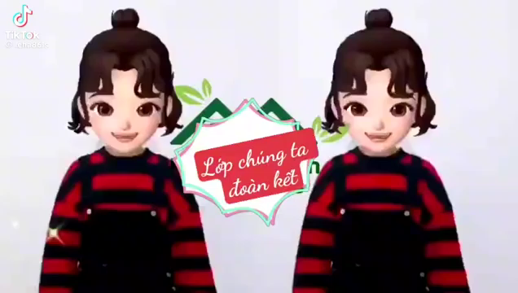

Slide 3





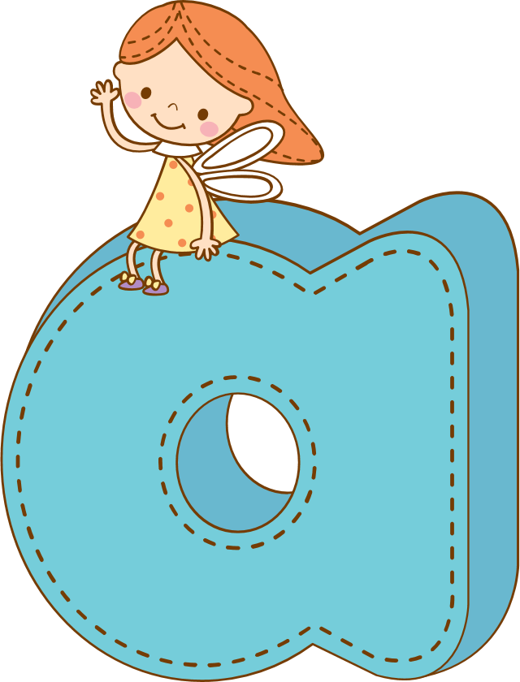
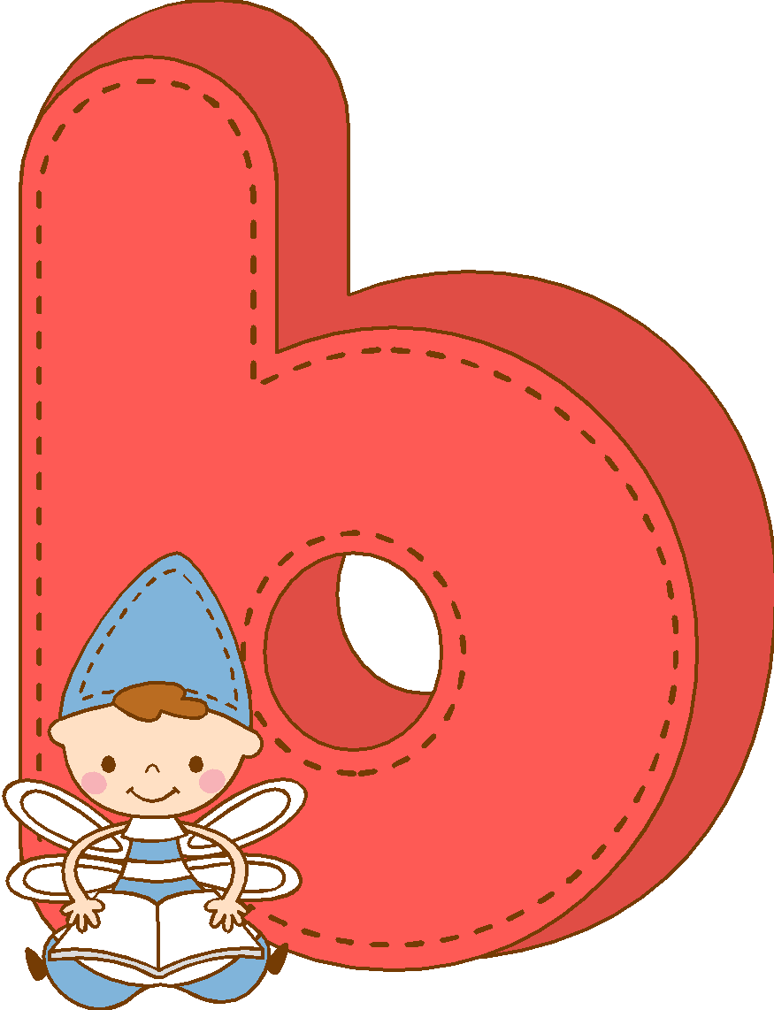
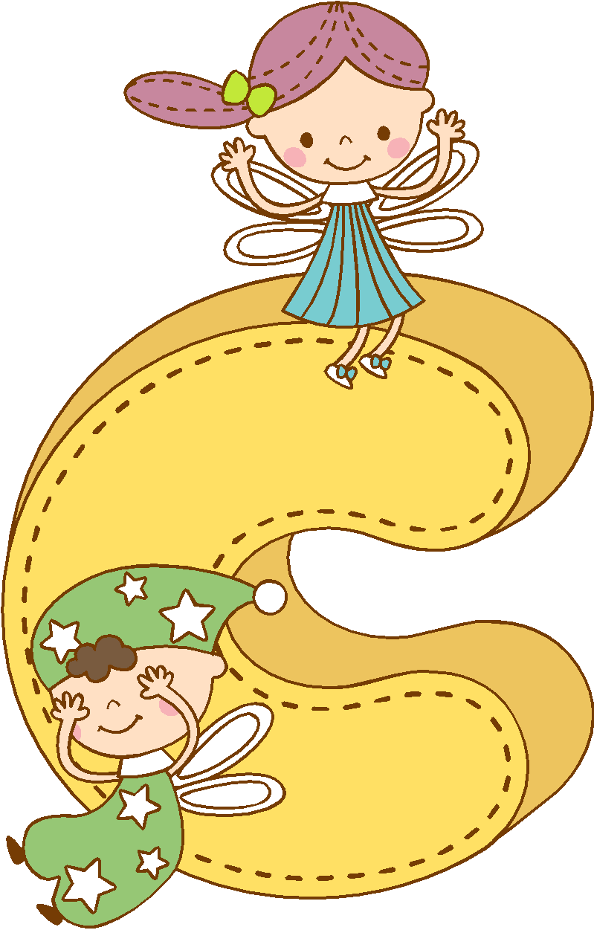

Slide 4


Slide 5
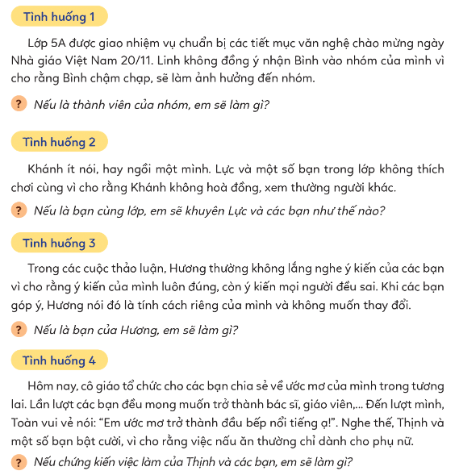
3. Xử lý tình huống

Slide 6


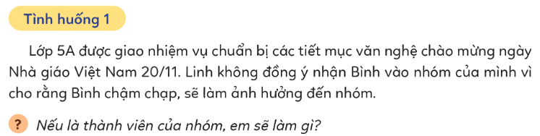
Em nêu góp ý với bạn Linh về việc bạn Bình tham gia thể hiện tinh thần tập thể đáng trân trọng. Không nên chỉ vì sự đánh giá chủ quan của Linh về Bình là chậm chạp mà từ chối Bình. Điều đó thể hiện thiếu tôn trọng sự khác biệt của Bình.

Slide 7
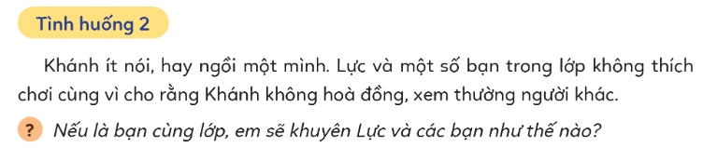
Em góp ý với Lực rằng Khánh ít nói và hay ngồi một mình không có nghĩa bạn ấy không hòa đồng, xem thường người khác mà có thể do tính cách nhút nhát của bạn. Lực và các bạn nên tôn trọng sự khác biệt về tính cách và chủ động chơi cùng bạn.

Slide 8
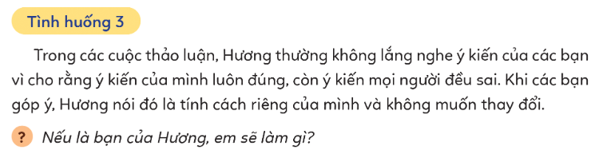
Em nên khuyên Hương phân biệt giữa việc mọi người tôn trọng cá tính riêng của mình và việc bảo thủ, thiếu tôn trọng với ý kiến của mọi người. Bạn nên lắng nghe, chắt lọc, tiếp thu những ý kiến đúng và thay đổi để tiến bộ, hoàn thiện bản thân hơn.

Slide 9
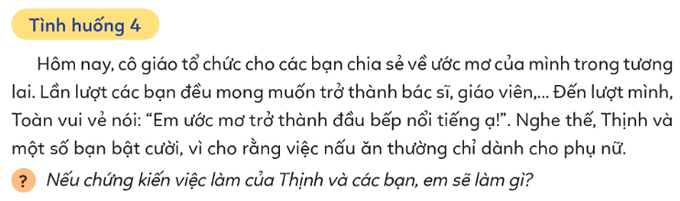
Em nên góp ý cho các bạn các ngành nghề, người lao động đều đáng được tôn trọng và tôn vinh. Không nên phân biệt về công việc, giới tính đó là hành động thể hiện sự tôn trọng với sự khác biệt của mỗi người.

Slide 10


Slide 11
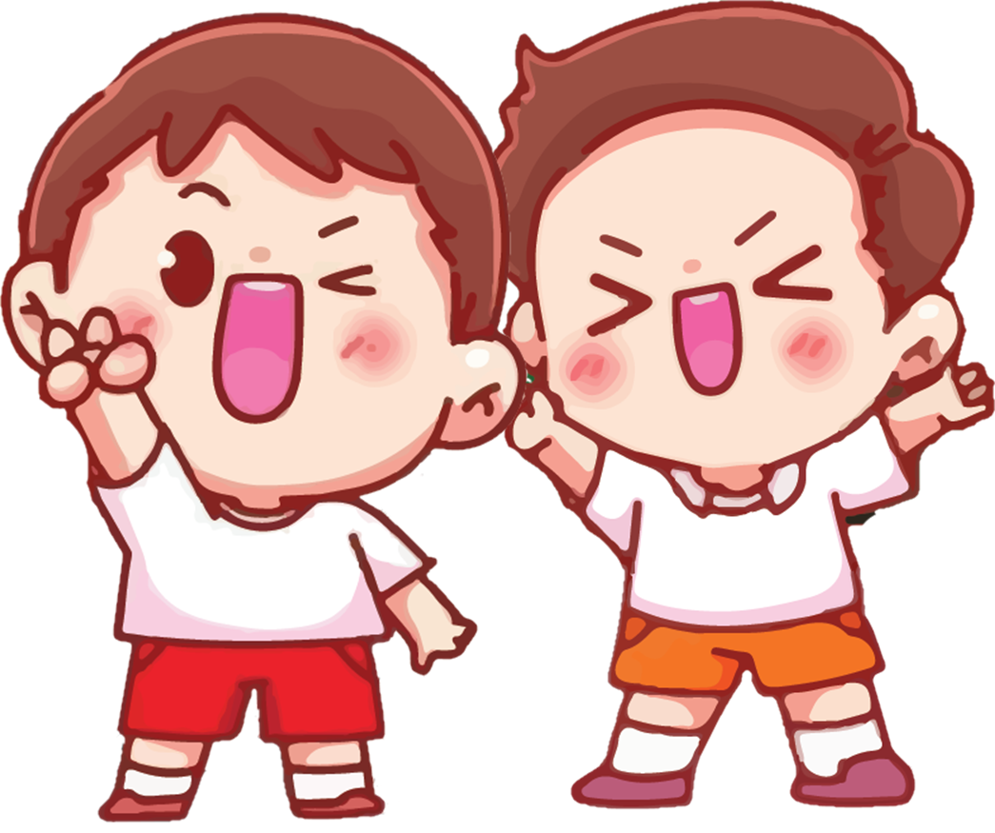
Bạn nào trong lớp có đặc điểm khác biệt với em?
Em cảm thấy thế nào về điều đó?
Chia sẻ nhóm đôi

Slide 12

1. Hãy kể về một lần em không được người khác tôn trọng sự khác biệt.
+ Tình huống đó xảy ra vào lúc nào, khi nào?
+ Tình huống xảy ra thế nào?
+ Em xử lí tình huống như thế nào?
+ Em rút ra bài bài học gì cho bản thân?

Slide 13


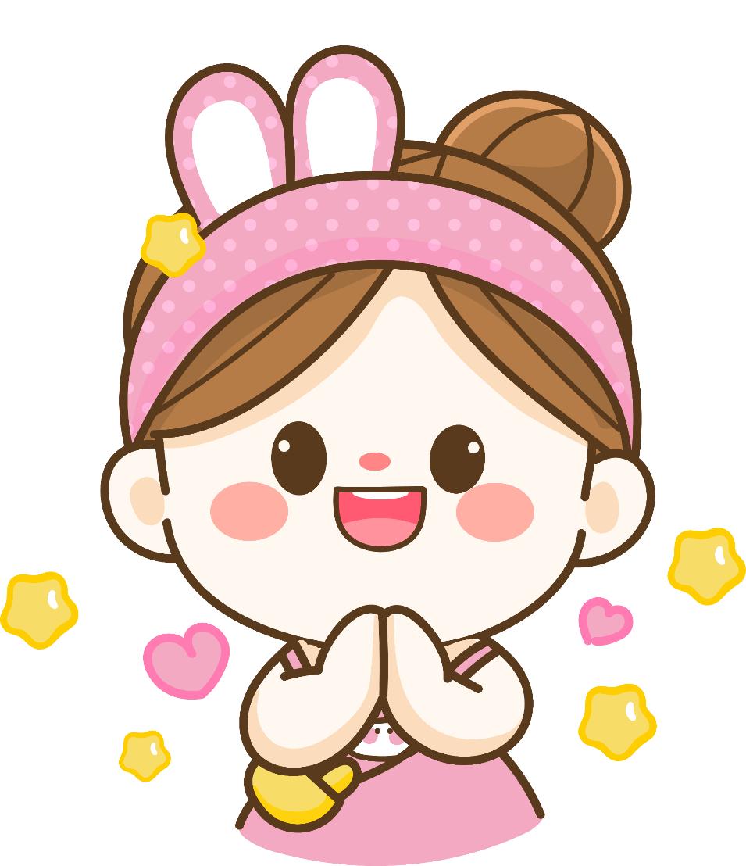


Tai nghe
Mắt dõi

Slide 14
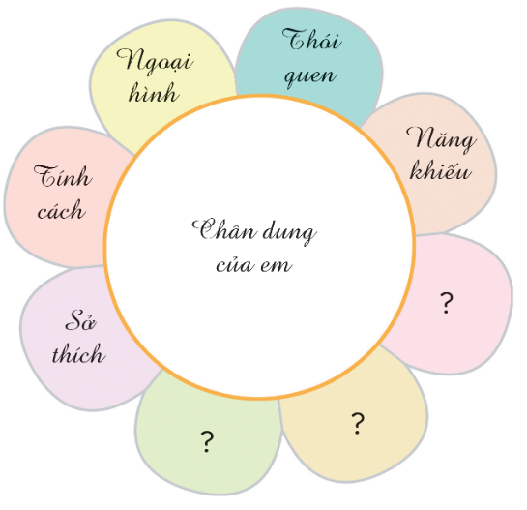
2. Hãy vẽ chân dung của em vào giữa bông hoa, ghi đặc điểm khác biệt của bản thân mà em tự hào và muốn được mọi người tôn trọng trên mỗi cánh hoa.

Slide 15
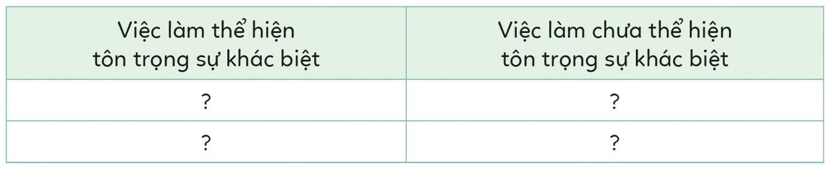
Hãy liệt kê một số việc làm mà em biết về tôn trọng hoặc chưa tôn trọng sự khác biệt đối với mọi người xung quanh và rút kinh nghiệm cho bản thân.

Slide 16
Việc làm thể hiện tôn trọng sự khác biệt:
+ Đối xử tử tế, lễ độ với mọi người.
+ Luôn lịch sự với tất cả những người từng gặp và tiếp xúc.
+ Tập trung và lắng nghe người khác khi giao tiếp một cách tích cực.
+ Hiểu và tôn trọng thói quen, sở thích của mỗi người.
+ Tiếp thu ý kiến người khác dành cho mình.
+ Luôn giữ thái độ bình tĩnh, kiềm chế sự tức giận.

Slide 17
*Việc làm chưa thể hiện tôn trọng sự khác biệt
+ Cười đùa khi thấy bạn mặc trang phục dân tộc đặc trưng
+ Phân biệt đối xử với các bạn có khiếm khuyết về ngoại hình
+ Không chơi với các bạn học chưa được tốt

Slide 18
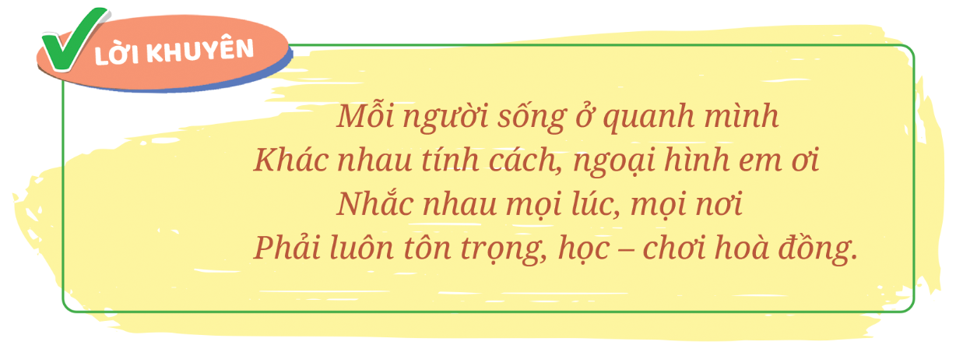

Slide 19
